Slide 1
🏦
TEAM
Moussa Ismaël
PingFin
Van Overberge Jordan
Boulehfa Anas
Banksimulatie - SEPA Betalingssysteem
Internationale Week | April 2026
Bentatou Yasmina
Groep 17

Slide 2
Team & Rollen
PingFin - Dag 1
📋
Moussa Ismaël
⚙️
Van Overberge Jordan
Project Manager + DB
Backend API
› Trello board & planning
› GitHub (repo)
› Database schema (SQL)
› Validatie & logica
🧪
Boulehfa Anas
🎨
Bentatou Yasmina
Backend + Testing
GUI + Documentatie
› Endpoints implementeren
› Word rapport schrijven
› Exception handling uitwerken
› PowerPoint presentatie

Slide 3
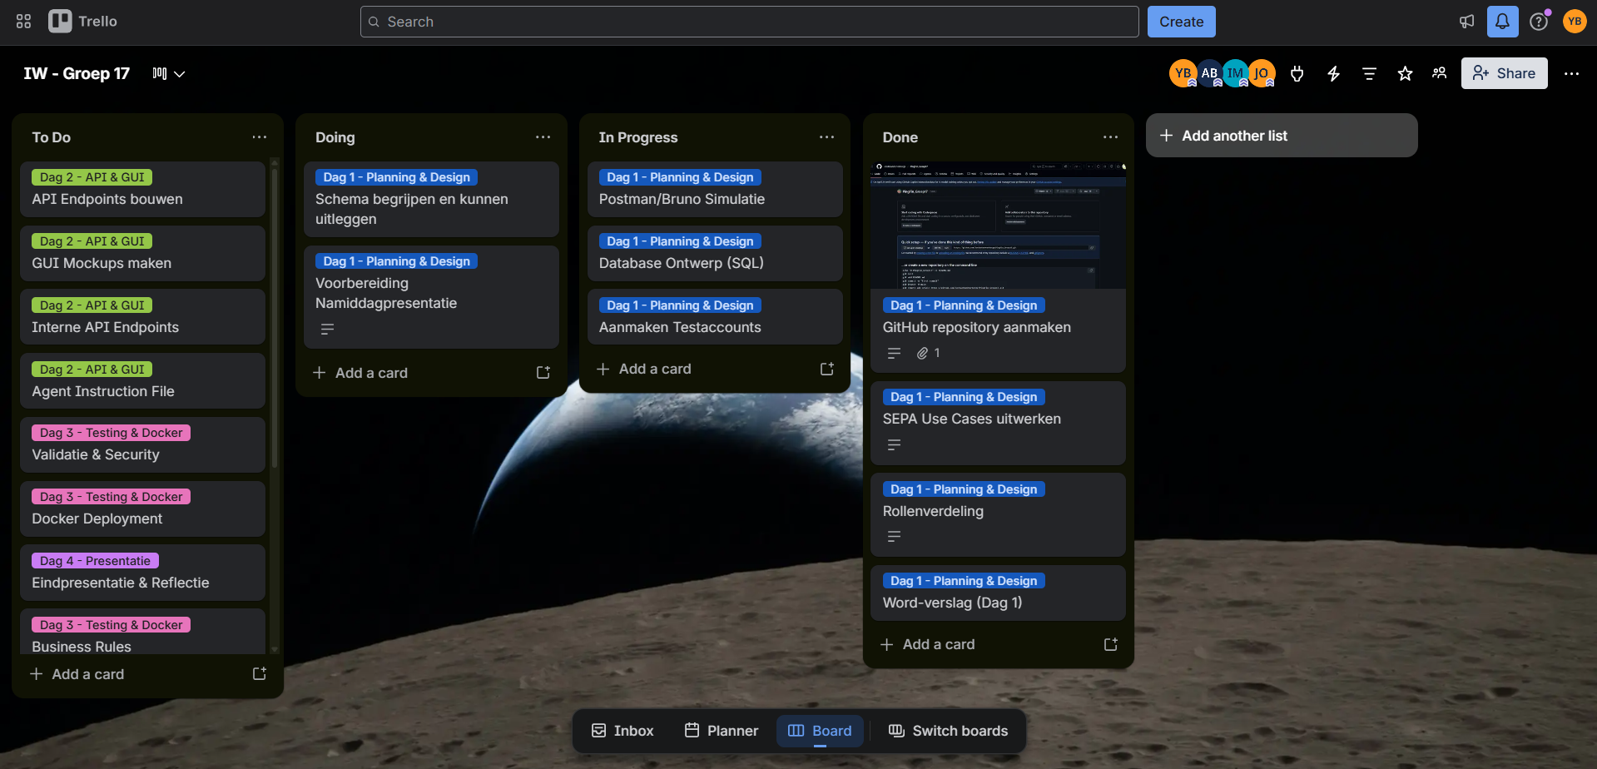
Trello

Slide 4
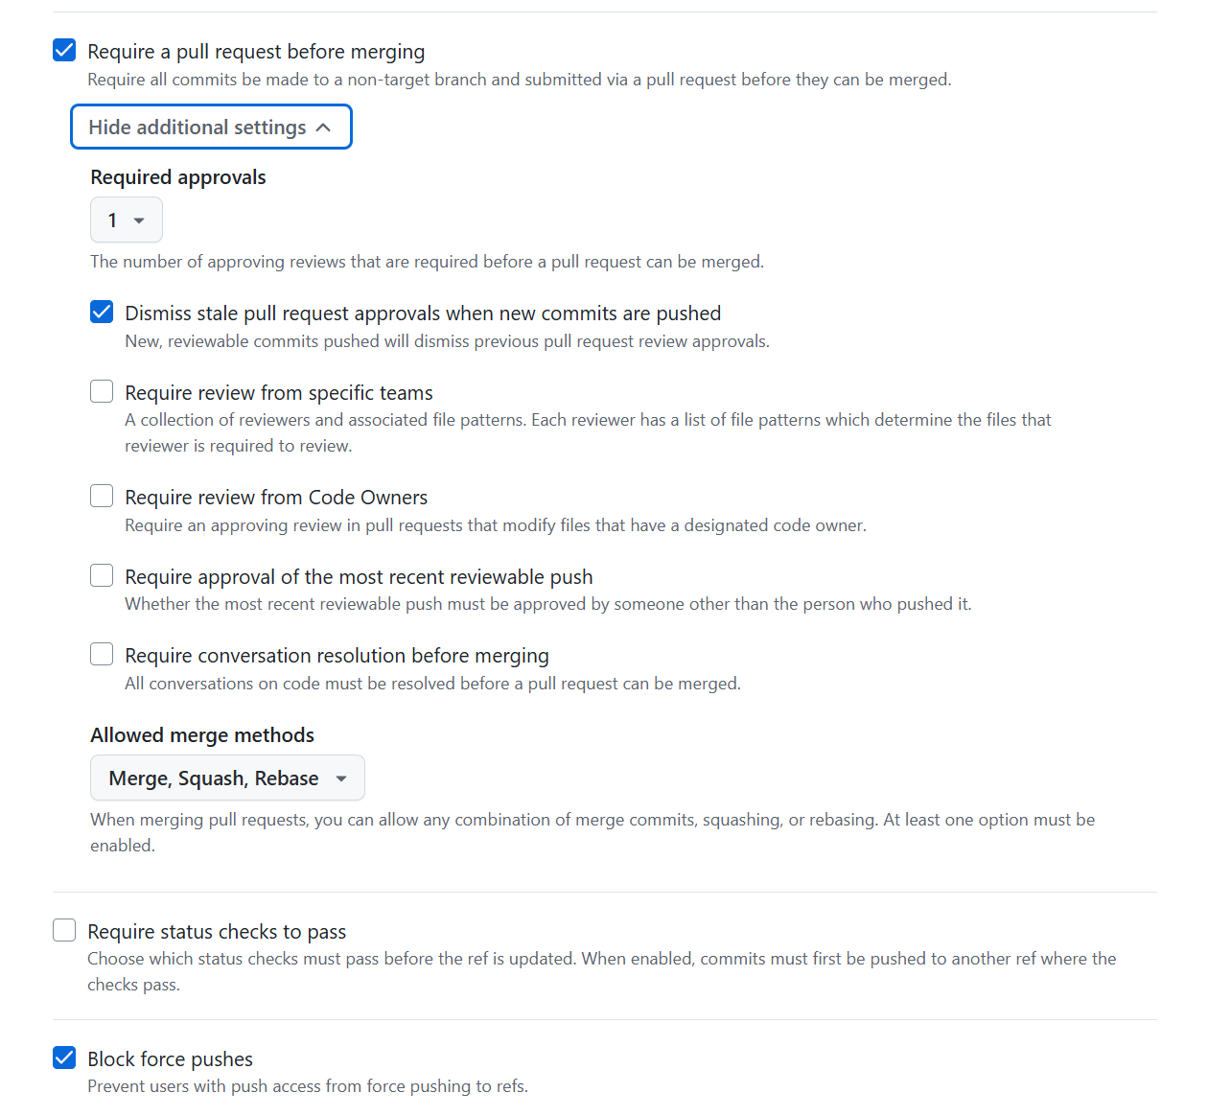
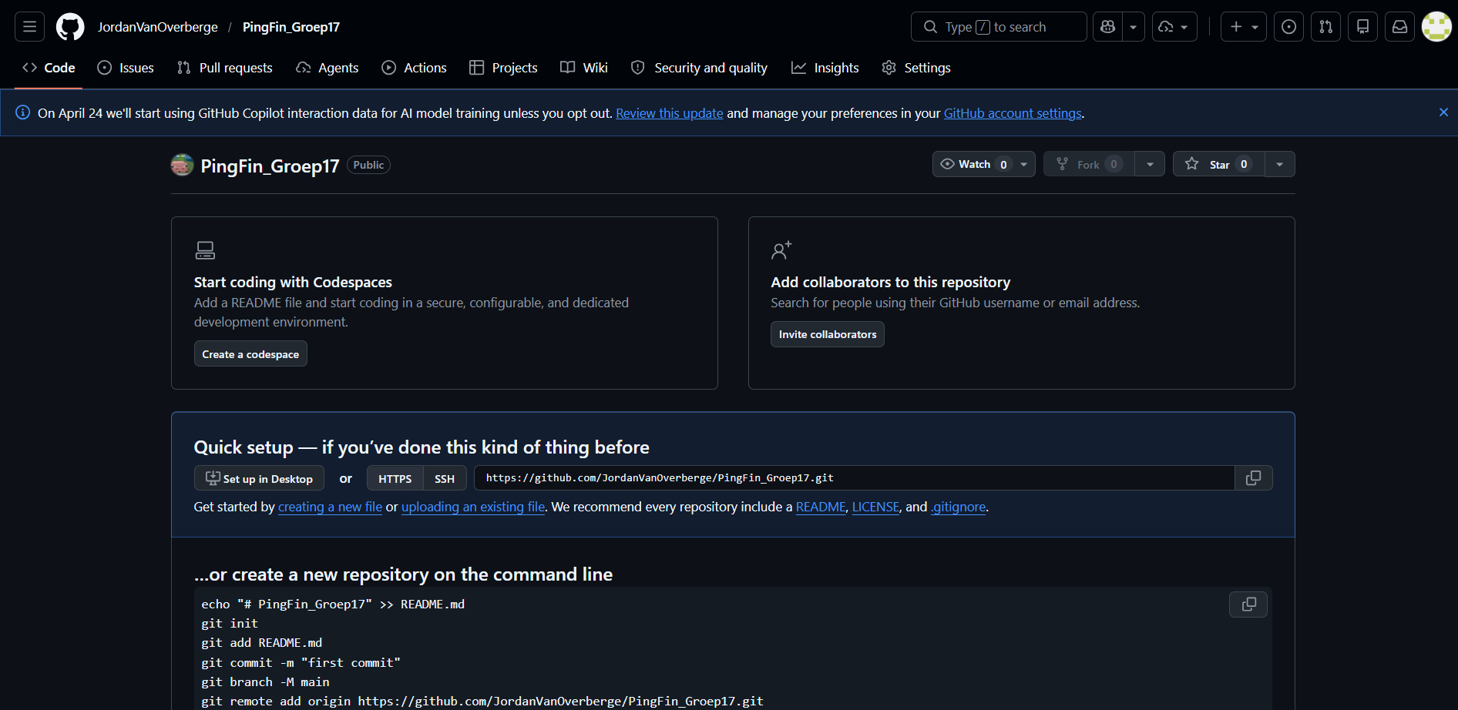
GitHub

Slide 5
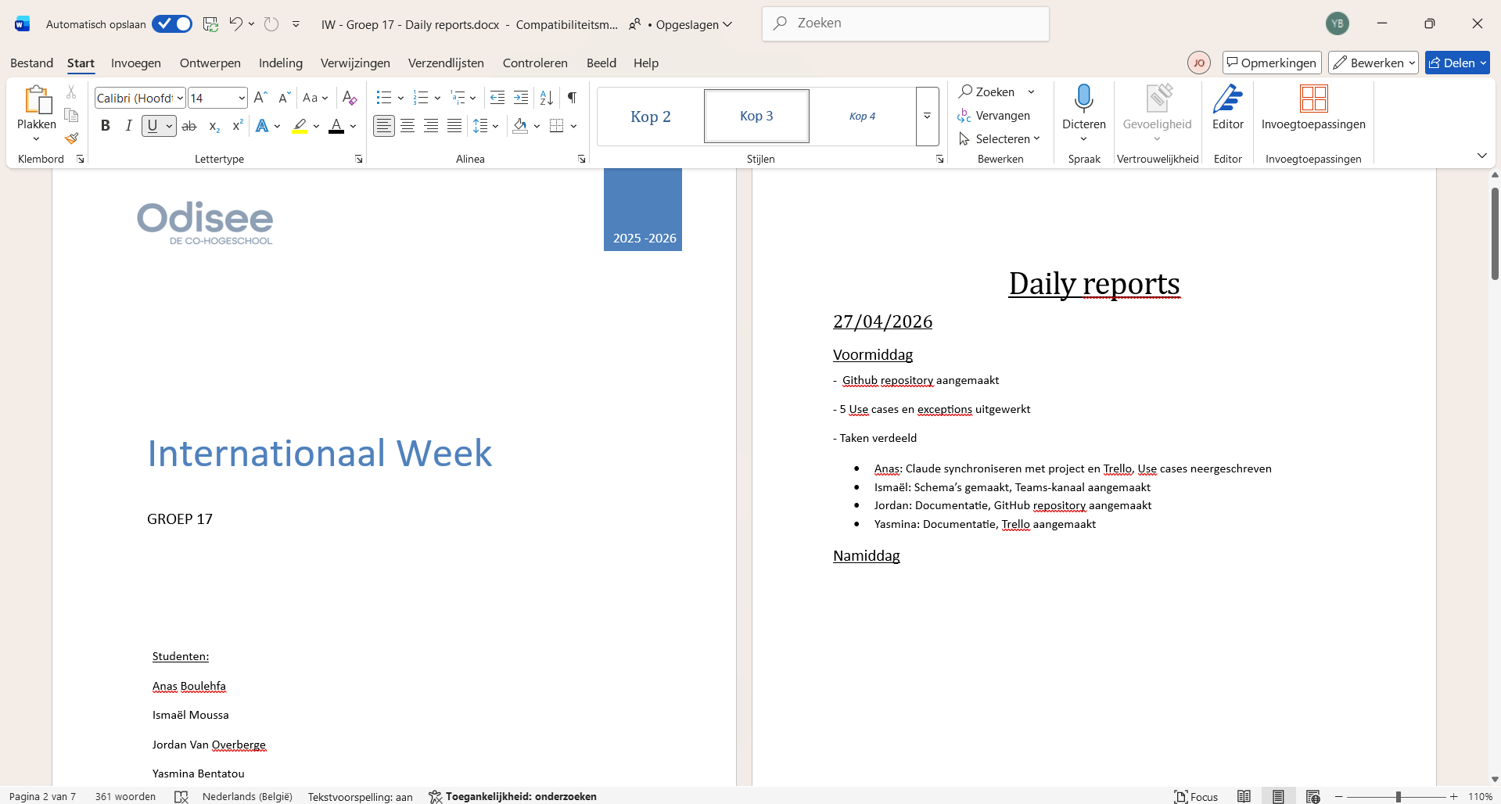
Documentatie

Slide 6
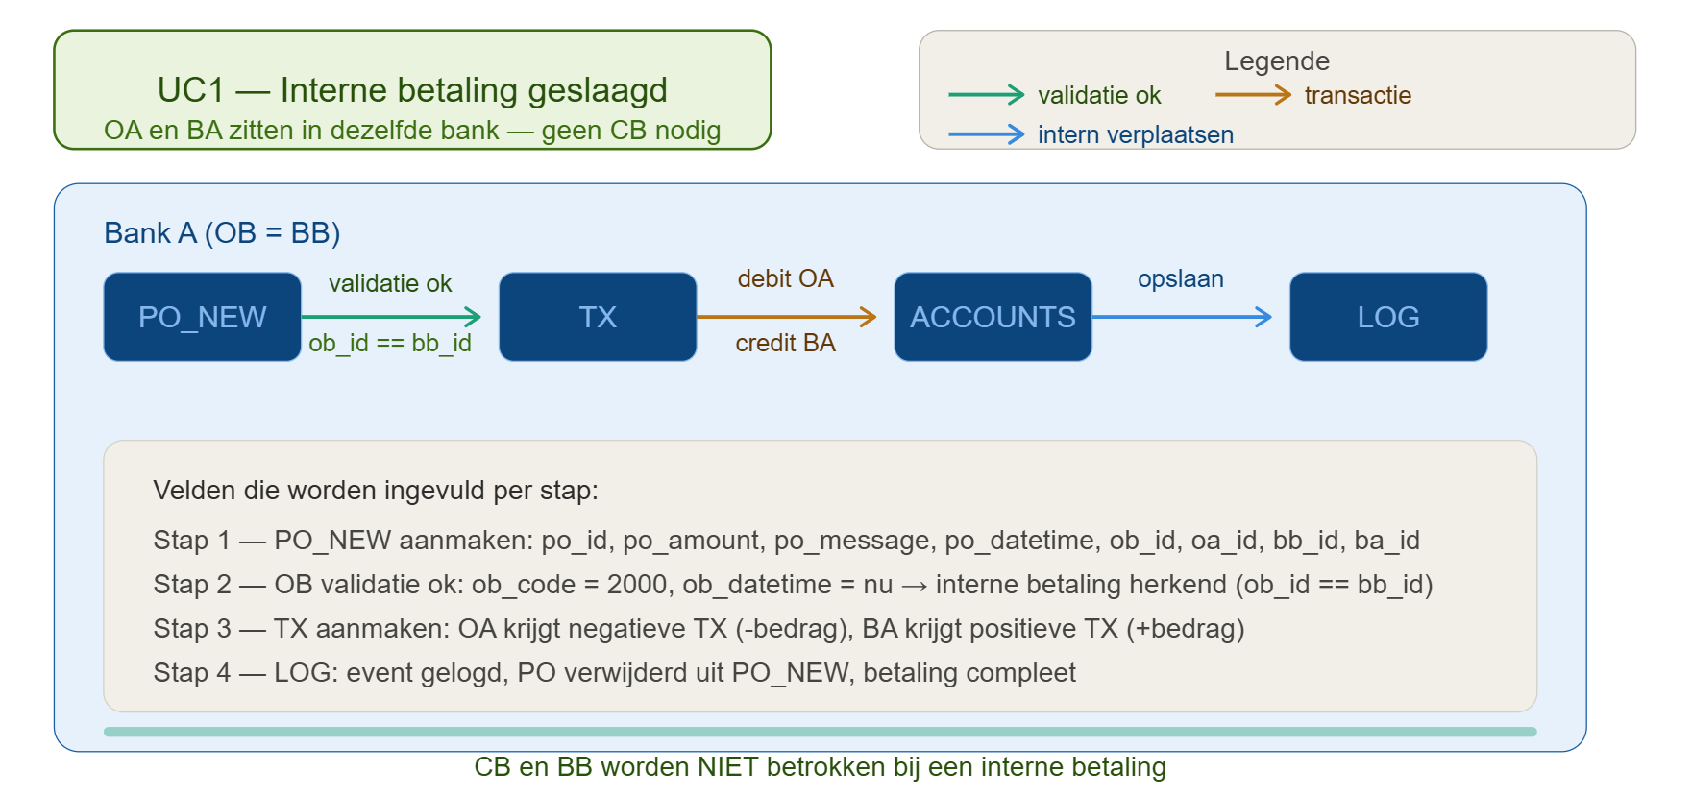
USE CASE 1

Slide 7
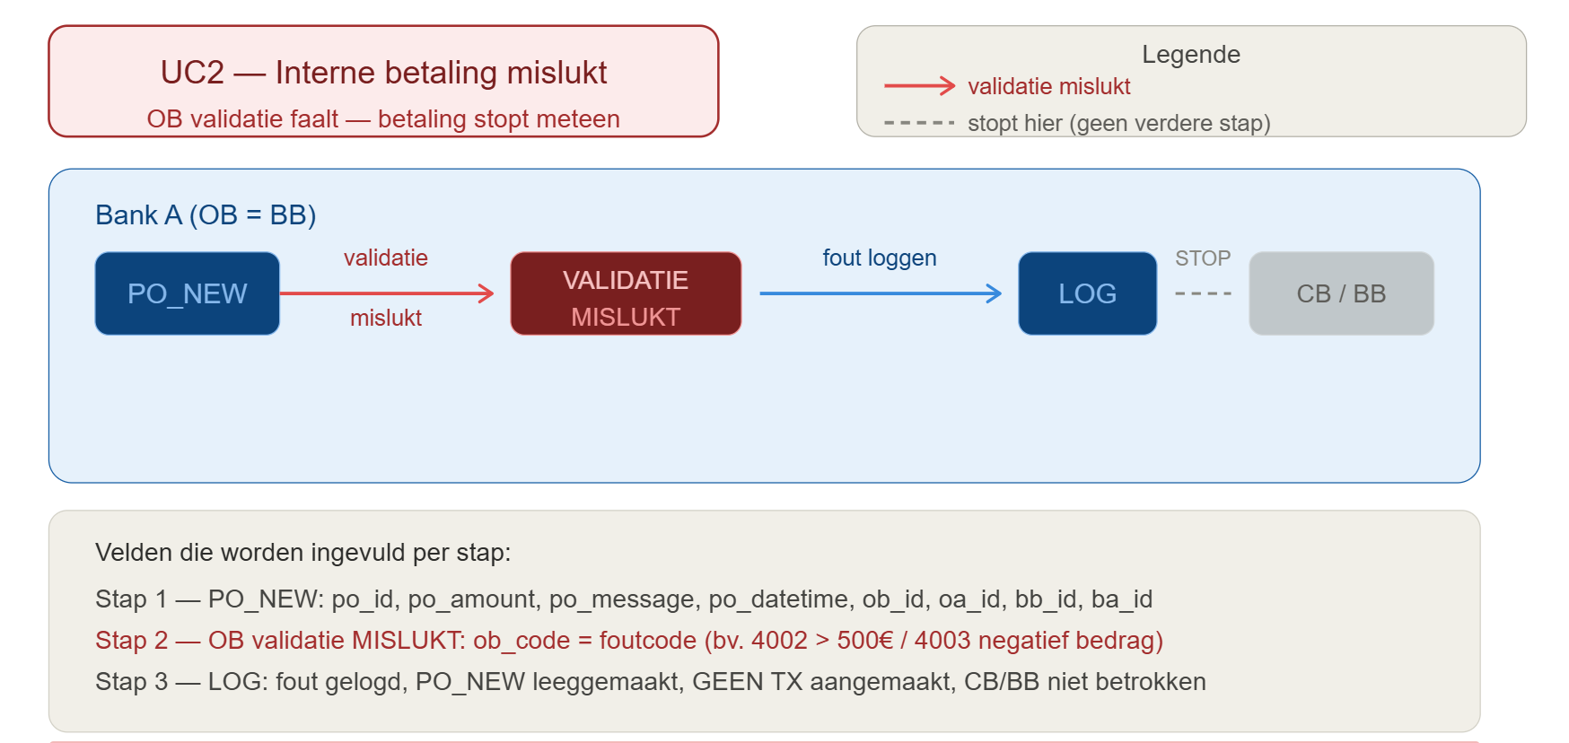
USE CASE 2

Slide 8
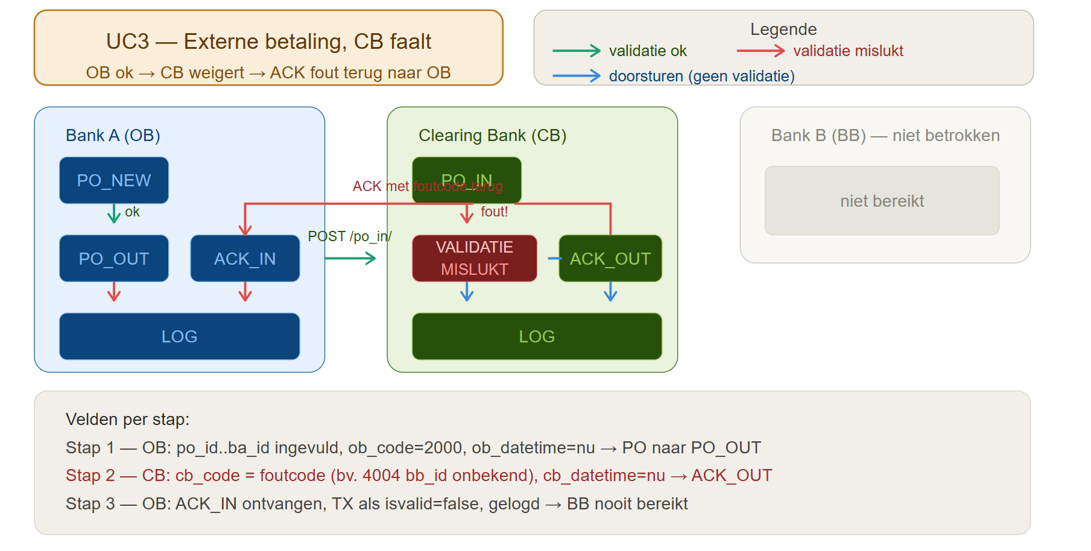
USE CASE 3

Slide 9
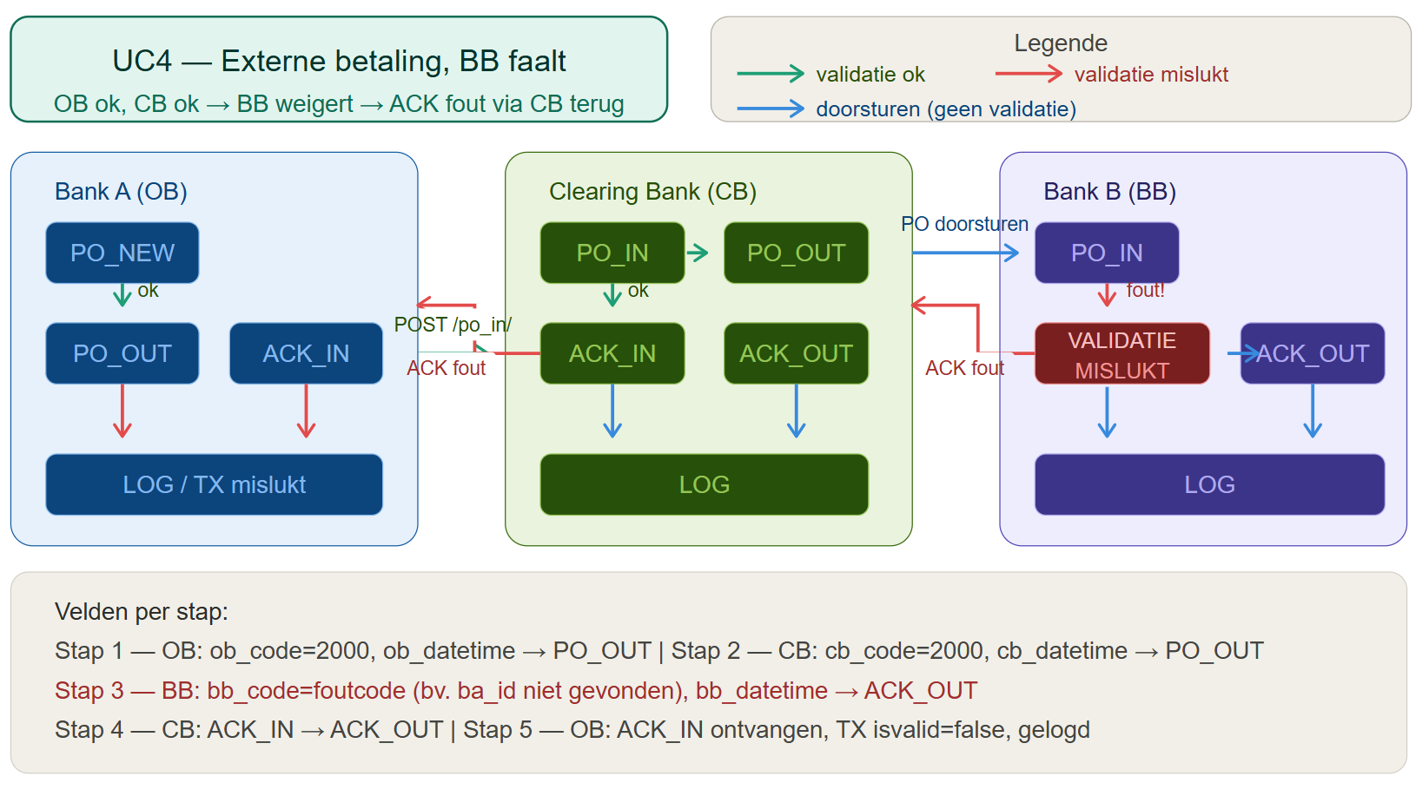
USE CASE 4

Slide 10
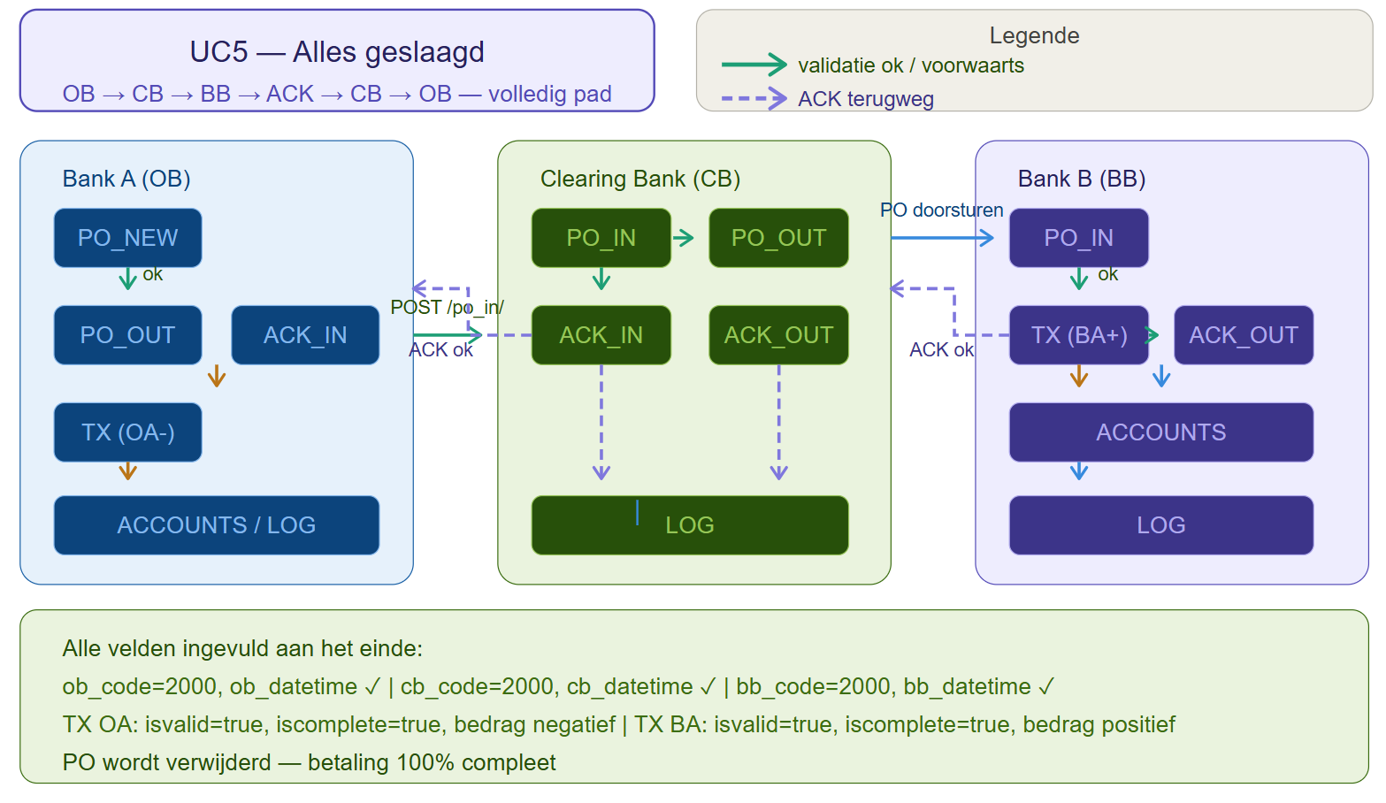
USE CASE 5

Slide 11
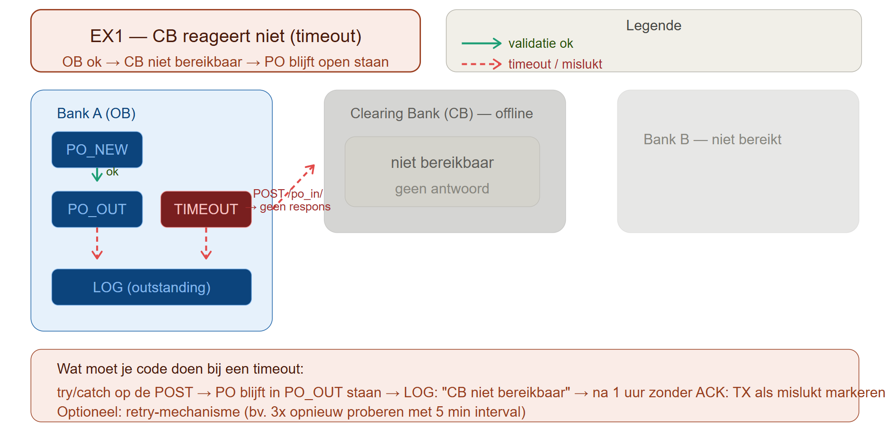
EXCEPTION STRATEGIES 1

Slide 12
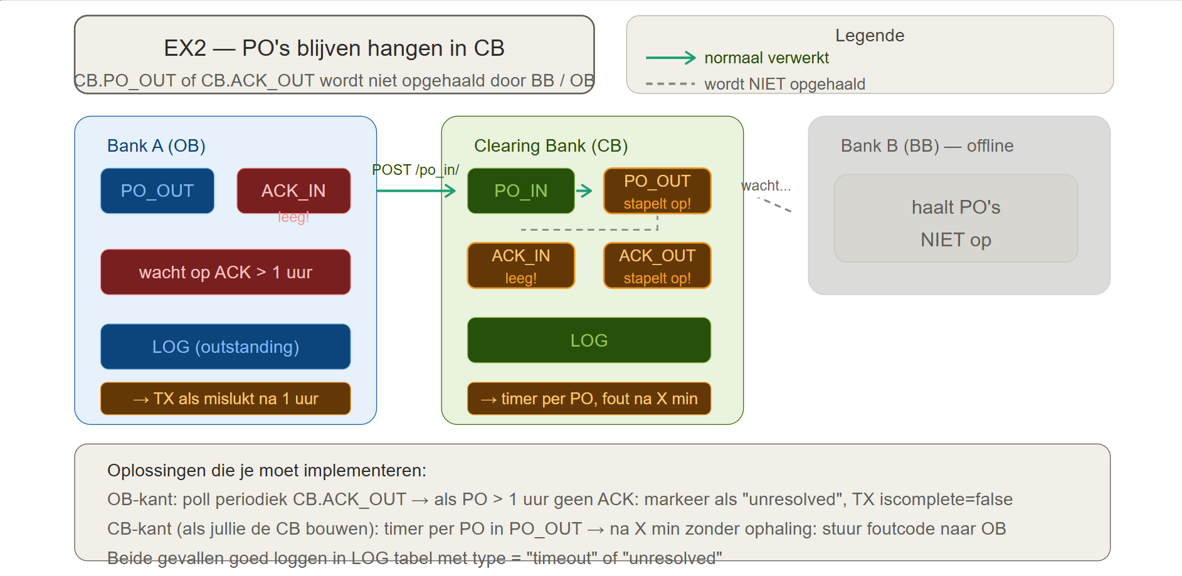
EXCEPTION STRATEGIES 2

Slide 13
Planning & realisaties voormiddag
1
2
3
GitHub Repository
Use Cases & Analyse
Technisch
Repository configuratie
Visuele weergave use cases gemaakt
Verslag voormiddag
Afspraken over Pull Requests en Code Reviews
2 exceptions uitgewerkt
Use cases uitgewerkt
Initialisatie van de
folderstructuur.
Rollenverdeling
Github, Trello

Slide 14
Bedankt voor jullie aandacht
PingFin — Bank Team · Internationale Week 2026
Moussa Ismaël · Van Overberge Jordan · Boulehfa Anas · Bentatou Yasmina

